Slide 1
TA Session 0
조교 김진표, 박대영, 신준식, 정재훈
pp-ta@aces.snu.ac.kr

Slide 2
구성
실습 서버(클러스터) 소개
서버 접속 및 사용 방법
실습

Slide 3
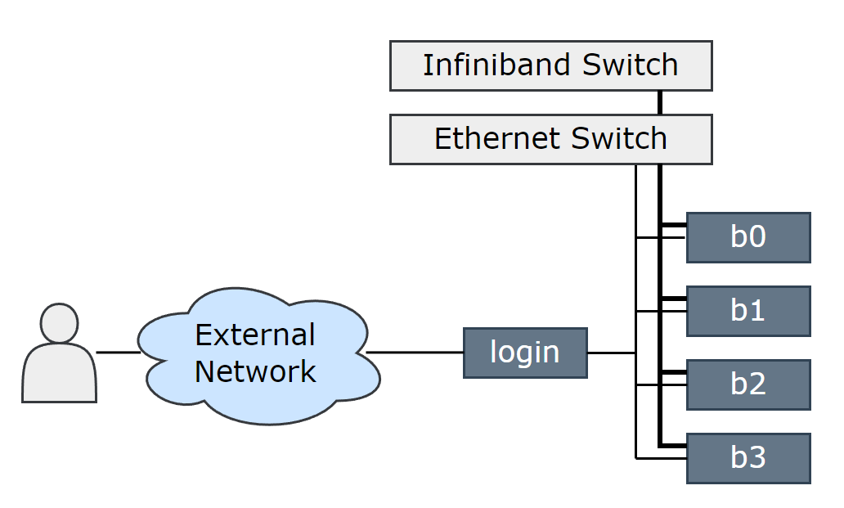
실습 서버 구성
1개의 로그인 노드와, 4개의 계산 노드로 구성된 클러스터
  로그인 노드에 ssh 를 통한 직접 접속 가능
  계산 노드는 직접 접속이 불가능하고, 작업 스케줄러(slurm)를 통해 사용함
  모든 노드는 홈 디렉토리를 공유함

Slide 4
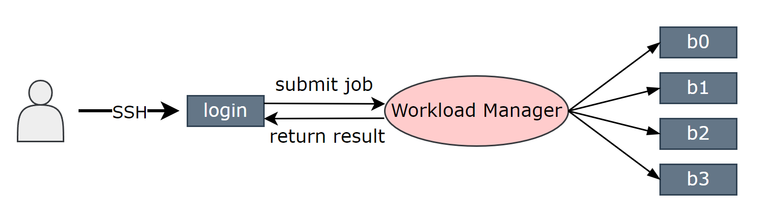
실습 서버 구성
1개의 로그인 노드와, 4개의 계산 노드로 구성된 클러스터
  로그인 노드에 ssh 를 통한 직접 접속 가능
  계산 노드는 직접 접속이 불가능하고, 작업 스케줄러(slurm)를 통해 사용함
  모든 노드는 홈 디렉토리를 공유함

Slide 5
서버 접속 및 사용
접속은 SSH 클라이언트 사용
  Windows 의 경우: PuTTY, Xshell, MobaXterm, …
  Linux / Mac OS 의 경우: 기본 터미널에서 ssh 명령 사용
  발급받은 아이디와 비밀번호를 이용해 로그인 노드에 접속
파일 업로드/다운로드는 SFTP 클라이언트 사용
  Windows 의 경우: FileZilla, Xftp, MobaXterm, …
  Linux / Mac OS 의 경우: 기본 터미널에서 scp 명령 사용
  접속정보는 ssh 접속 때와 동일
코드 작업은 vim / nano / VScode 등 사용
  vim, nano 등 서버의 텍스트 에디터를 사용하는 경우: SSH 접속 후 사용
  VS code 를 사용하는 경우: Remote-SSH 플러그인 설정

Slide 6
서버 접속 정보
IP: 1.249.213.112
Port: 22554
아이디: 사내메일 아이디와 같음
  ex. jinpyo.kim@samsung.com 인 경우 jinpyo.kim
비밀번호: samsungds22#!@
  첫 로그인 후 즉시 passwd 명령으로 비밀번호를 변경할 것

Slide 7
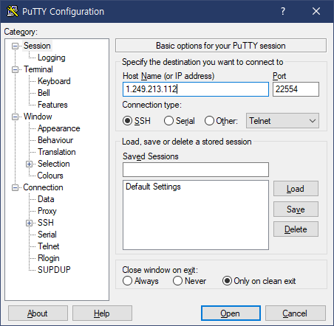
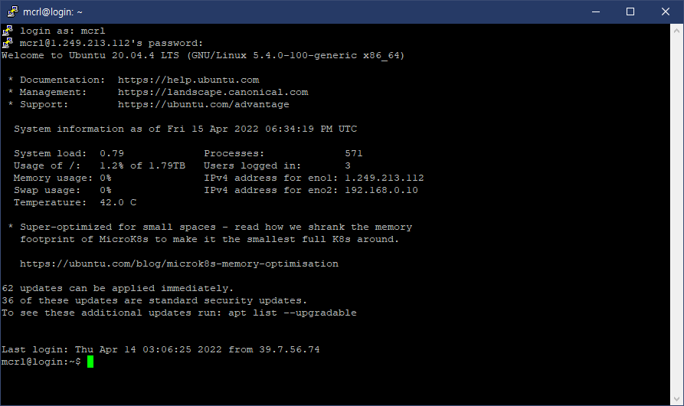
서버 접속 예시
PuTTY

Slide 8
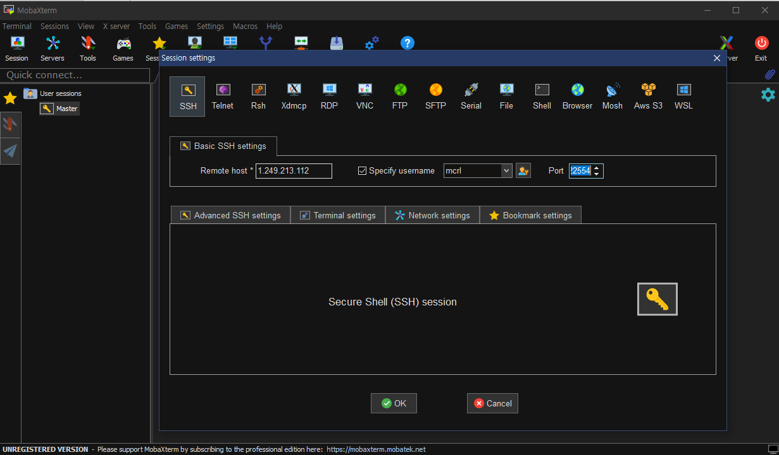
서버 접속 예시
MobaXterm

Slide 9
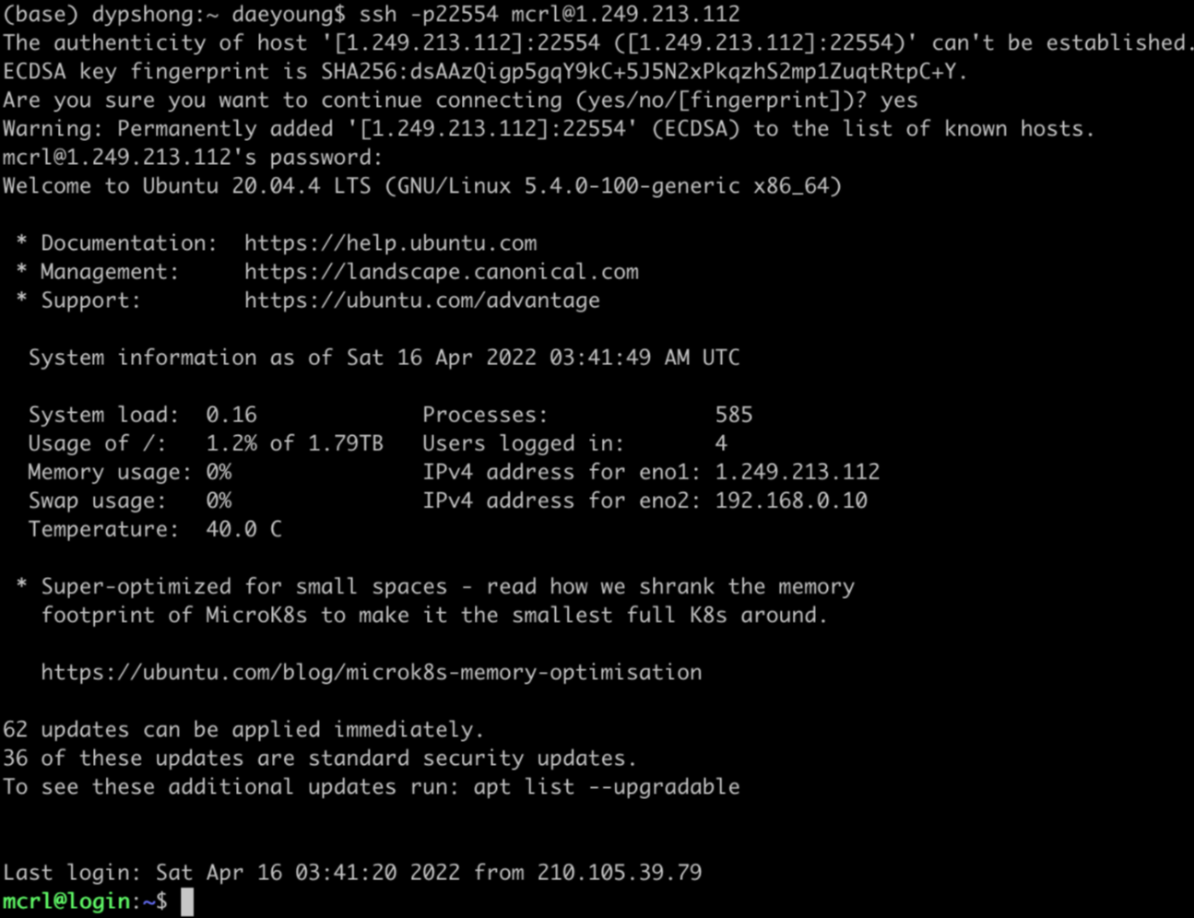
서버 접속 예시
Terminal

Slide 10
기본 리눅스 커맨드
pwd: 현재 디렉토리 출력
cd {path}: 디렉토리 이동
ls: 현재 디렉토리의 파일 목록 출력
mkdir {dir}: 디렉토리 생성
rmdir {dir}: 디렉토리 제거
cat {file}: 파일 내용 출력
rm {file}: 파일 제거
mv {old} {new}: 파일 이동
cp {old} {new}: 파일 복사
https://ubuntu.com/tutorials/command-line-for-beginners#1-overview 참고. 급하면 Section 3 부터.

Slide 11

Slurm Workload Manager
클러스터 자원을 공유하기 위한 작업 스케줄러
제출한 작업(job)을 계산 노드에서 겹치지 않게 실행시켜 줌

Slide 12
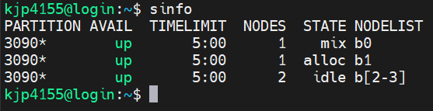
slurm 사용법
sinfo: 노드 현황 확인
공식 문서: https://slurm.schedmd.com/sinfo.html
사용 예시: https://slurm.schedmd.com/sinfo.html#SECTION_EXAMPLES

Slide 13
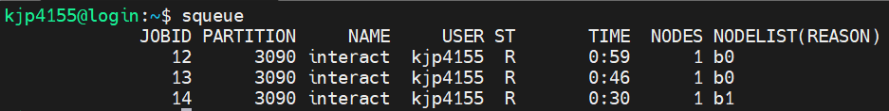
slurm 사용법
squeue: 제출된 작업 목록 확인
squeue –u <username> : 특정 사용자의 작업 목록 확인
공식 문서: https://slurm.schedmd.com/squeue.html
사용 예시:https://slurm.schedmd.com/squeue.html#SECTION_EXAMPLES

Slide 14
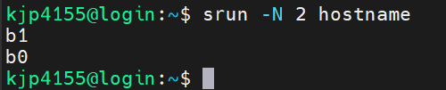
slurm 사용법
srun: 작업 요청 및 대기
  평소처럼 리눅스 프로그램을 실행하는 것과 비슷함
  작업이 밀려있지 않고, 간단한 작업을 할 때 자주 사용
공식 문서: https://slurm.schedmd.com/srun.html
사용 예시: https://slurm.schedmd.com/srun.html#SECTION_EXAMPLES

Slide 15
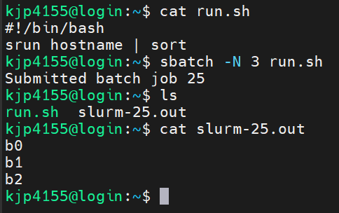
slurm 사용법
sbatch: 작업 제출
  큐에 배치 작업을 추가, 여러 작업을 제출해놓고 기다릴 때 사용
  stdout 및 stderr 이 파일로 출력됨
공식 문서: https://slurm.schedmd.com/sbatch.html
사용 예시: https://slurm.schedmd.com/sbatch.html#SECTION_EXAMPLES

Slide 16
slurm 사용법
scancel <job id>: 작업 취소
  큐에서 작업을 제거
scancel –u <username>: username 의 작업을 모두 취소
  관리자 권한 없이는 자기 작업만 취소 가능

Slide 17
주의사항
slurm 을 통해 실행하는 작업의 시간제한은 1분임
  1분이 지나면 강제로 종료됨
큐에 불필요한 작업을 제출하지 않을 것
  다른 사람의 실험을 방해할 수 있음
로그인 노드에서는 간단한 작업만 할 것
  ex. 컴파일, correctness 디버깅 등
  성능 측정 실험은 꼭 계산 노드에서 할 것
  자신이 로그인 노드를 죽이고 있지 않은 지 반성

Slide 18
실습 과제 –서버 사용 익히기
1. 로그인 노드와 계산 노드의 하드웨어 구성을 알아보기
  CPU 종류 및 개수 (lscpu)
  GPU 종류 및 개수 (nvidia-smi)
  메모리 용량 (free)
  네트워크 구성 (lspci | grep Mellanox, ip addr, ifconfig, ibstat, cat /etc/hosts, ...)
2. 조교 4명의 이름 알아내기
  각 계산 노드 (b0~b3) 의 /var/ta 디렉토리에 조교의 이름이 담긴 파일이 있
  이 파일을 읽어서 조교들의 이름을 알아내기
  방법1: srun 옵션을 조절해 특정 노드에 작업을 실행
  방법2: srun 옵션을 조절해 4개 노드에 동시에 작업 실행

Slide 19
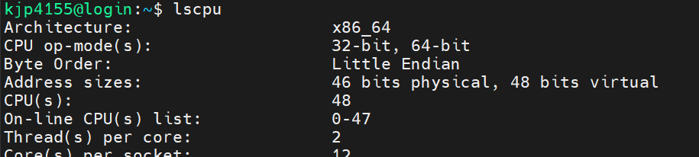
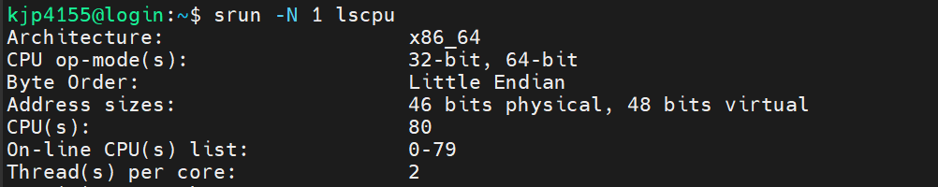
실습 과제 –서버 사용 익히기
로그인 노드에서는 직접 커맨드 실행
계산 노드의 정보를 알기 위해서 srun 활용

Slide 20
서버 접속 정보
IP: 1.249.213.112
Port: 22554
아이디: 사내메일 아이디와 같음
  ex. jinpyo.kim@samsung.com 인 경우 jinpyo.kim
비밀번호: samsungds22#!@
  첫 로그인 후 즉시 passwd 명령으로 비밀번호를 변경할 것

